Slide 1

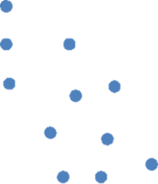
모여라 동전
8조 / 김태형, 김근태, 박태환, 이흔정, 전현빈

Slide 2
조원 별 역할 분담
모여라 동전이란?
전체 시스템 소개
목차
시스템 별 작동과정 설명
데이타베이스 구조
진척 상황
TOPIC
일정

Slide 3
조원 별 역할 분담
01
이름 | 전공 | 역할
김태형 | 컴퓨터 학부 | 팀장 서버, 하드웨어 및 전체 시스템 개발
김근태 | 경영학부 | 가맹점 클라이언트 상품 관리구현
박태환 | 경영학부 | 가맹점 클라이언트 결제 기능구현
이흔정 | 컴퓨터 학부 | 모바일 앱 구현 동전모음이 구현
전현빈 | 경영학부 | 가맹점 클라이언트 GUI구현

Slide 4
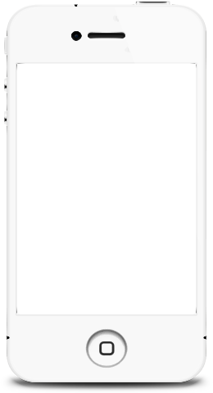
모여라 동전이란?
02
휴대 불편
분실 위험
100
660 P
500
10
1. 동전 모음이
50
2. 가맹점 클라이언트
모바일 앱

Slide 5
전체 시스템 소개
03
가맹점 클라이언트
서버를 경유하여
각 시스템간 상호작용
데이터 베이스
서버
모바일 앱
동전 모음이

Slide 6
전체 시스템 기능(Use-Case)
04
동전 모음이
가맹점 클라이언트
모바일 앱
사용자 식별
상품 등록
회원가입
상품 삭제
로그인
동전 투입
결제하기
바코드 보기
투입금액 확인
상품 목록보기
회원정보수정
기부하기
상품 검색하기
사용내역조회
포인트 적립
포인트 선물
적립하기
고객 포인트 조회
그룹 바코드
생성
고객 포인트 사용
잠금 걸기
기부하기
사용자 식별

Slide 7
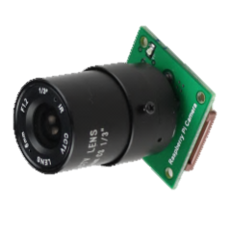
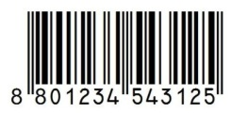
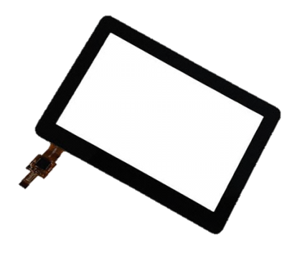
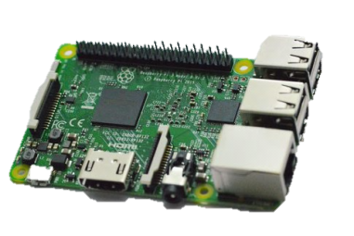
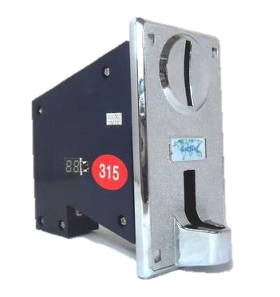

동전모음이 소개
05
서버
카메라 모듈
기부
적립
5인치
터치 모니터
사용자
모바일 앱
라즈베리파이3
100
동전모음이
동전 투입기

Slide 8
동전모음이 소개
06
[동전, 지폐 센서 감지]
[5분 초과]
비인증 상태
[센서 감지]
Sleep
상태
[coin_flag&&기부하기]
[사용자 인증 성공]
처리
상태
Power on
Power off
인증
상태
[coin_flag&& (기부하기)||적립하기]
[5분 초과]
[동전, 지폐 센서 감지]
*Coin flag : 입력된 동전 유무
[30초 초과 || 처리 성공]

Slide 9

동전모음이 소개: 동전 적립
07/
동전 모음이
서버
[모니터 입력]
상태변경
(sleep -> 비인증 상태)
[동전 입력]
동전인식, 카운트
사용자 인증(바코드)
적립하기
적립하기(coin_count, 인식 바코드)

Slide 10
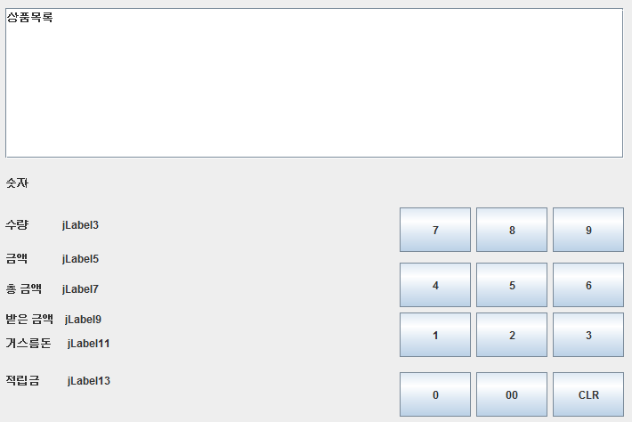
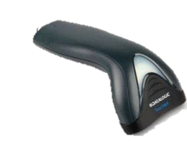
가맹점 클라이언트 소개
08
서버
1000
가맹점 포스기
사용자
모바일 앱
가맹점
바코드 스캐너

Slide 11
가맹점 클라이언트 : 동전 적립
09
가맹점 클라이언트
서버
적립하기
사용자 인증 요청
[바코드 입력]
적립하기(coin_count, 인식 바코드)

Slide 12
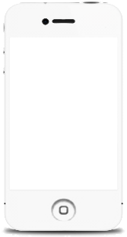
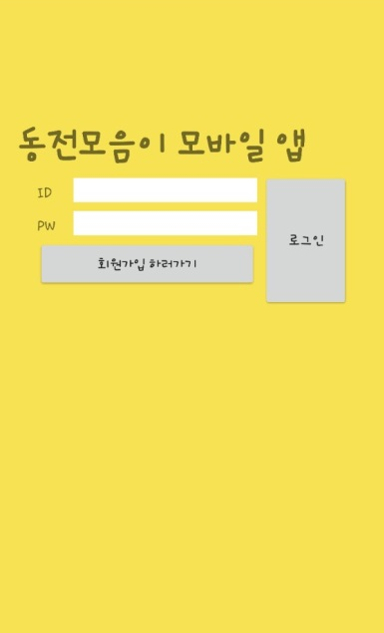
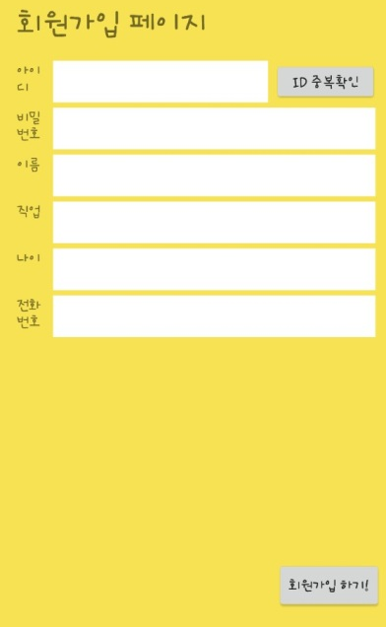
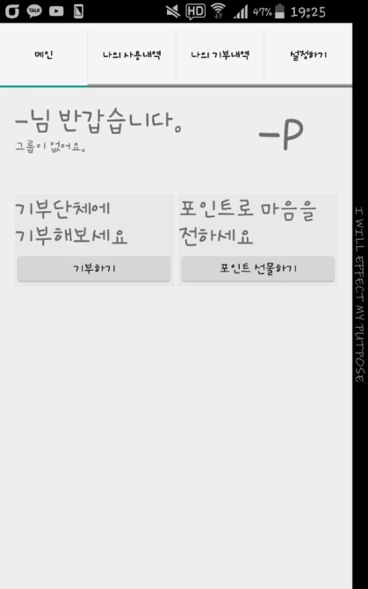
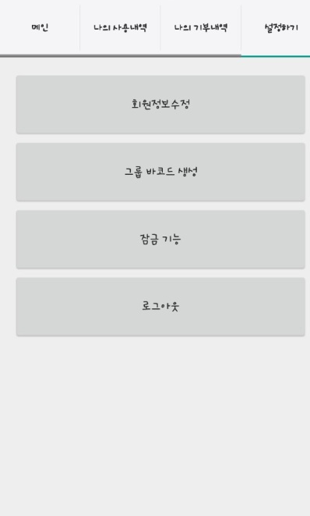
모바일 앱 소개
10
서버
모바일 앱

Slide 13
모바일 앱 : 포인트 선물
11
모바일 앱
서버
선물하기
Point양 요청
상대방 ID 요청
사용자 인증 요청
선물하기(point, 상대방 ID)

Slide 14
서버 데이타베이스 구조
12
가맹점
1
1
동전모음이
n
n
거래
내역
적립
내역
사용자
n
n
1
1
1
n
기부
내역
n
1
모금단체

Slide 15
서버 데이타베이스 구조
13
가맹점
1
n
거래
내역
사용자
n
1
Cid | 이름 | 유형 | 도 | 시 | 구 | 상세 주소 | 전화 번호
가맹점 table
Id | Uid | Pid | 일시 | 거래 종류 | 금액
거래내역 table
사용자 table
Uid | Id | pw | 가입 날짜 | 유형 | 포인트 | 이름 | 직업 | 나이 | 기부 금액 | 전화 번호 | 바코드

Slide 16
진척 상황
14
동전 모음이
가맹점 클라이언트
모바일 앱
사용자 식별
상품 등록
회원가입
상품 삭제
로그인
동전 투입
결제하기
바코드 보기
투입금액 확인
상품 목록보기
회원정보수정
기부하기
상품 검색하기
사용내역조회
포인트 적립
포인트 선물
적립하기
고객 포인트 조회
그룹 바코드
생성
고객 포인트 사용
잠금 걸기
기부하기
사용자 식별

Slide 17
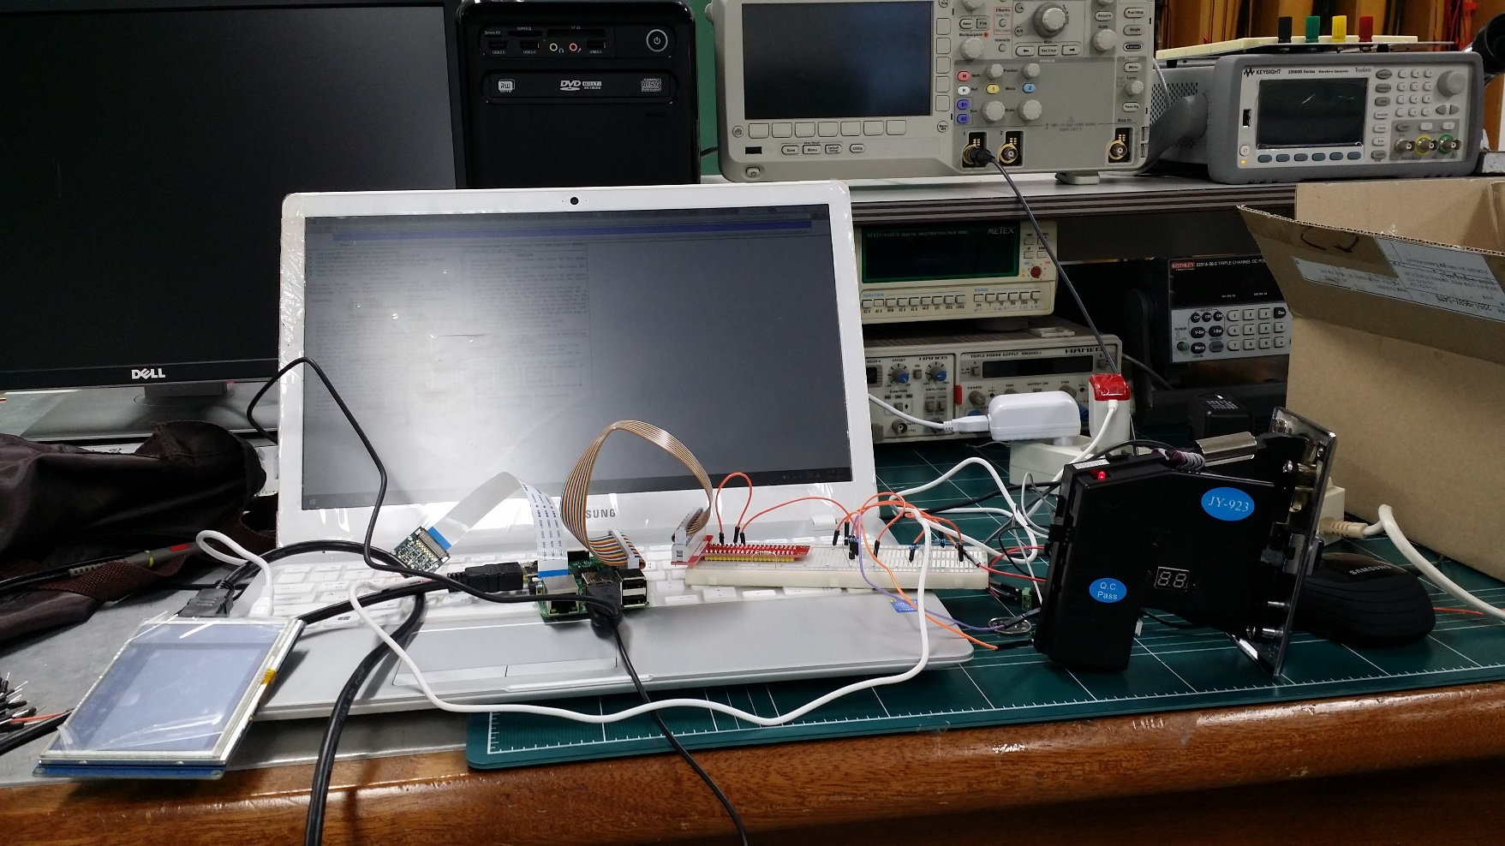
진척 상황 : 동전 모음이
15

Slide 18
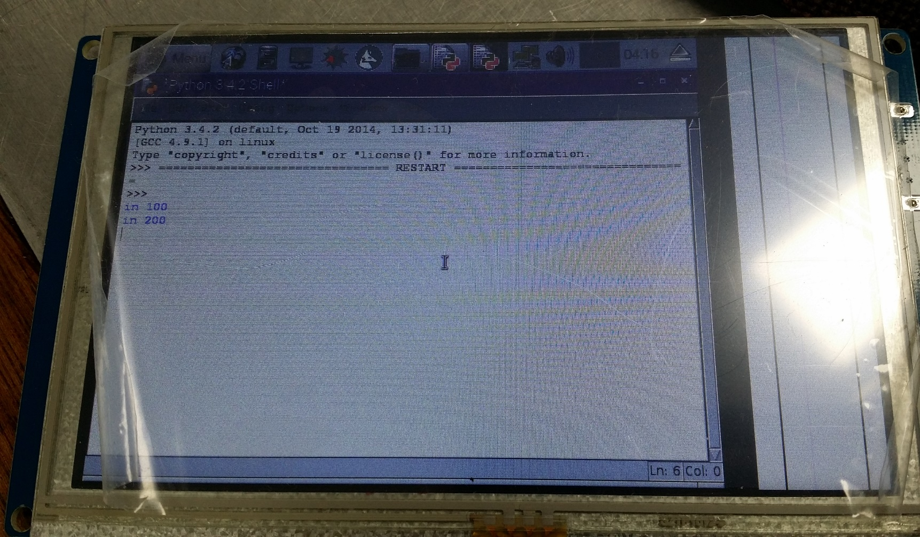
진척 상황 : 동전 모음이
16
동전 투입 및 인식완료

Slide 19
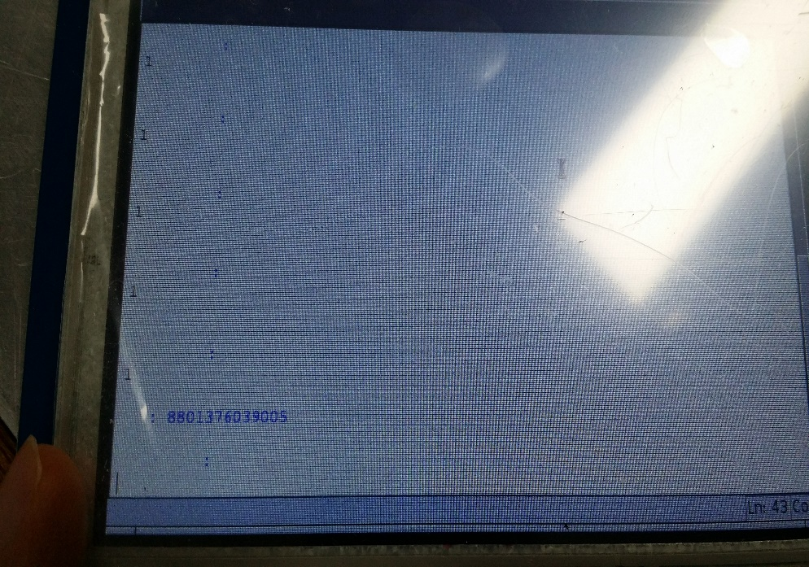
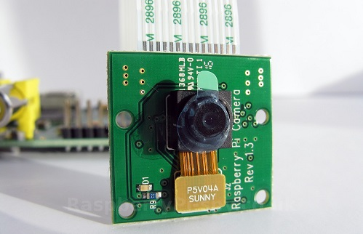
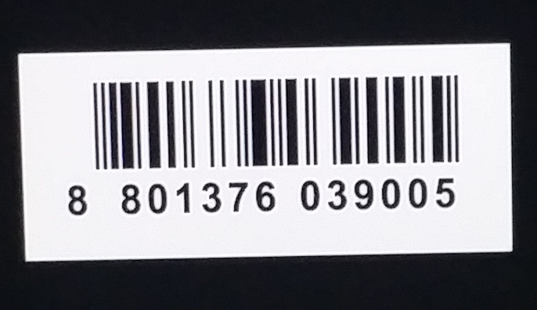
진척 상황 : 동전 모음이
17
8801376039005
바코드 입력 및 인식 완료

Slide 20
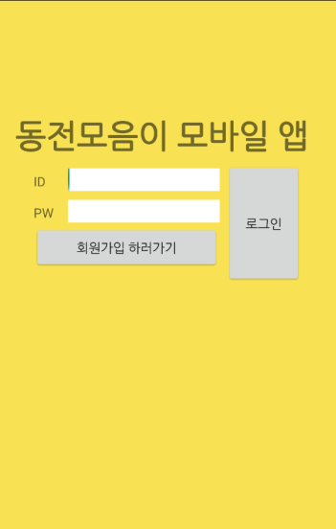
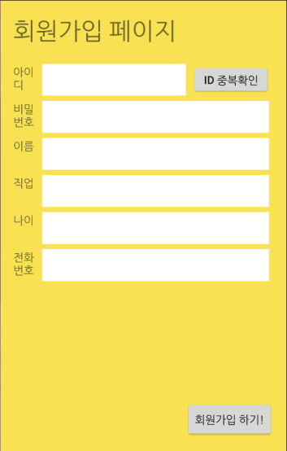
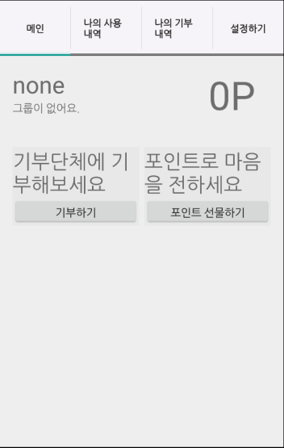
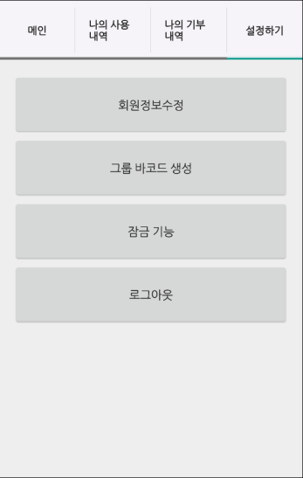
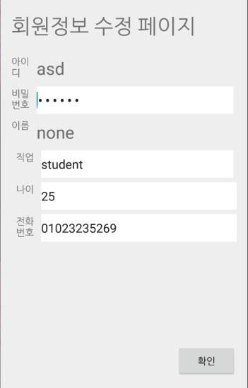
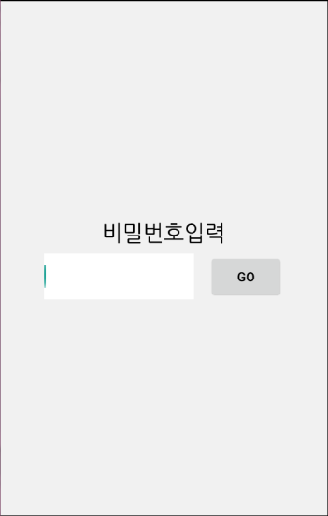
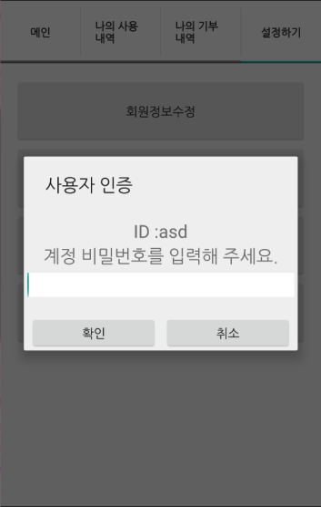
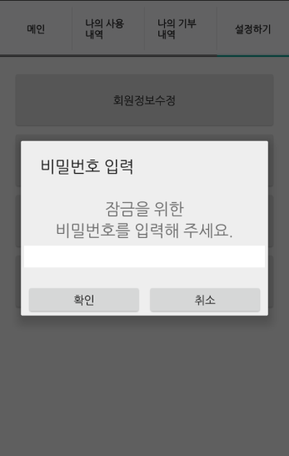
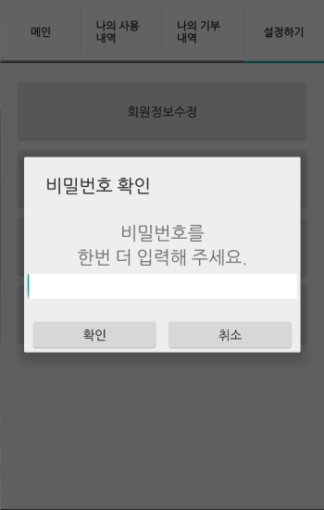
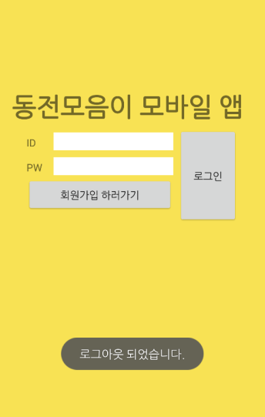
진척 상황 : 모바일 앱
18

Slide 21
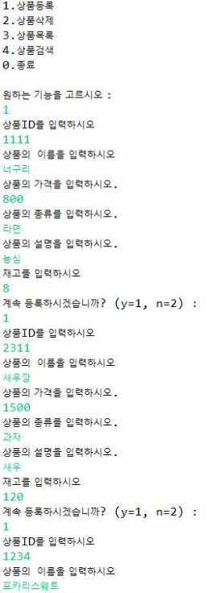

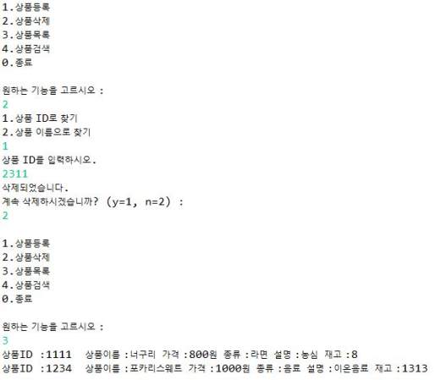
진척 상황 : 가맹점클라이언트
19
등록, 삭제, 목록보기 구현
목록보기 구현

Slide 22
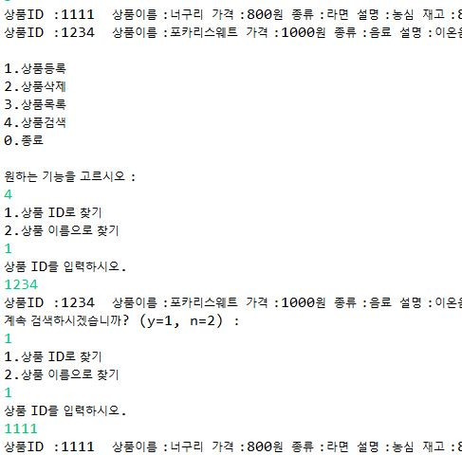
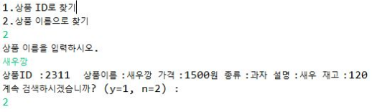
진척 상황 : 가맹점클라이언트
20
검색하기 구현
검색 구현

Slide 23
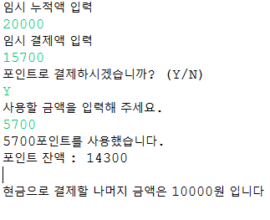
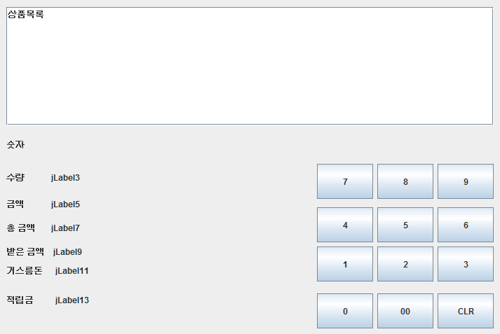
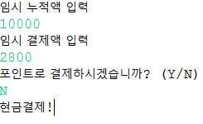
진척 상황 : 가맹점클라이언트
21
결제하기 구현
GUI 구현

Slide 24
현재 TOPIC
22
동전 모음이
가맹점 클라이언트
모바일 앱
기부 중, 적립 중, 로그인중 등
처리상태일 때
동전입력 처리
서버와 결제기능
연결 문제
Dialog들의 버퍼문제
카메라 인식에
빛, 각도 등
적절한 조건 필요
각자 코딩한 결과물
상품관리, 결제기능 , GUI 의 통합문제
Point와 사용 내역 등의 최신정보의 갱신은
언제 이루어져야 하는가

Slide 25
일정
23
9주차
(4.27~5.3)
10주차
(5.4~5.10)
11주차
(5.11~5.17)
12주차
(5.18~5.24)
서버 및 DB 구현
클라이언트 시스템 개발(프로토타입)
라즈베리파이 관련 개발
자료 조사 및 study
서버 및 클라이언트 연동
클라이언트 시스템 테스팅
자료 조사 및 study
전체 시스템 테스팅
사용자 데이터 분석법
연구
미비사항 보완
자료 조사 및 study
전체 시스템 테스팅
사용자 데이터 분석법
연구
미비사항 보완
자료 조사 및 study
13주차
(5.24~5.30)
14주차
(5.31~)
Final presentation 준비
최종보고서 작성
미비사항 보완
Final presentation
최종보고서 제출

Slide 26
경청해주셔서
감사합니다

